Slide 2
Käse

Slide 3
Würste

Slide 4
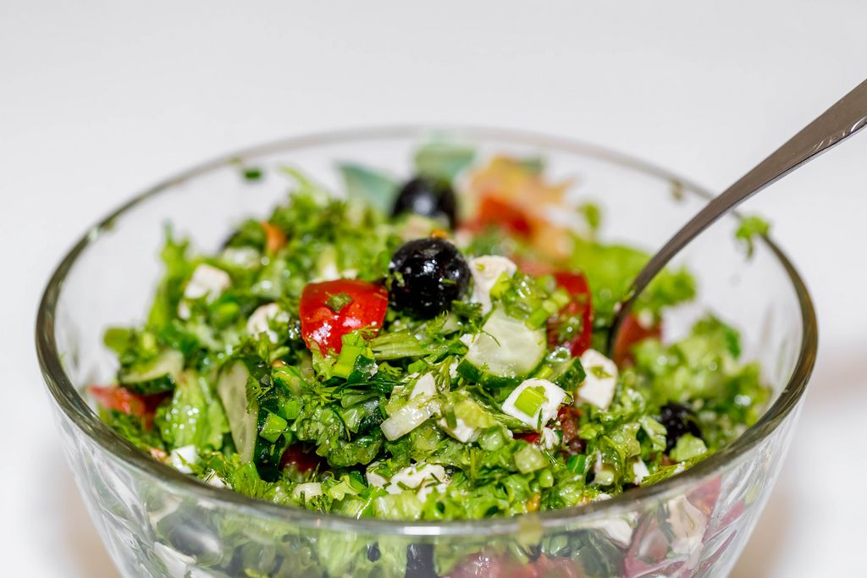
Salat

Slide 5
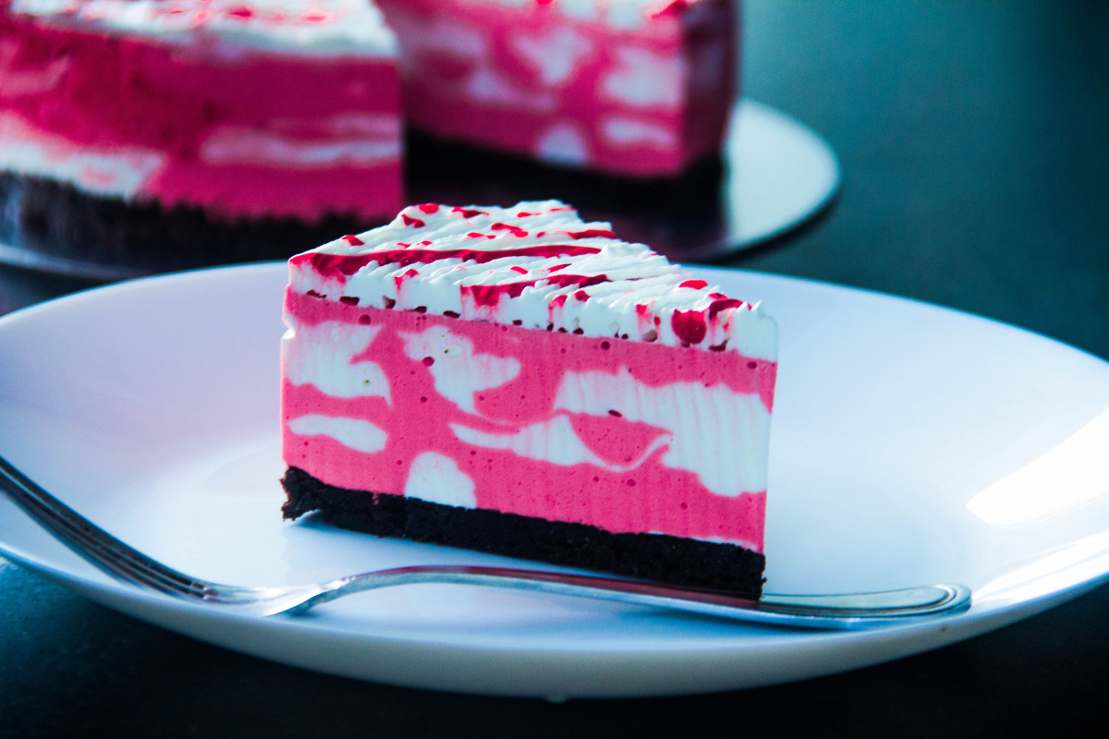
Kuchen

Slide 6
Limonade

Slide 7
Milch

Slide 8
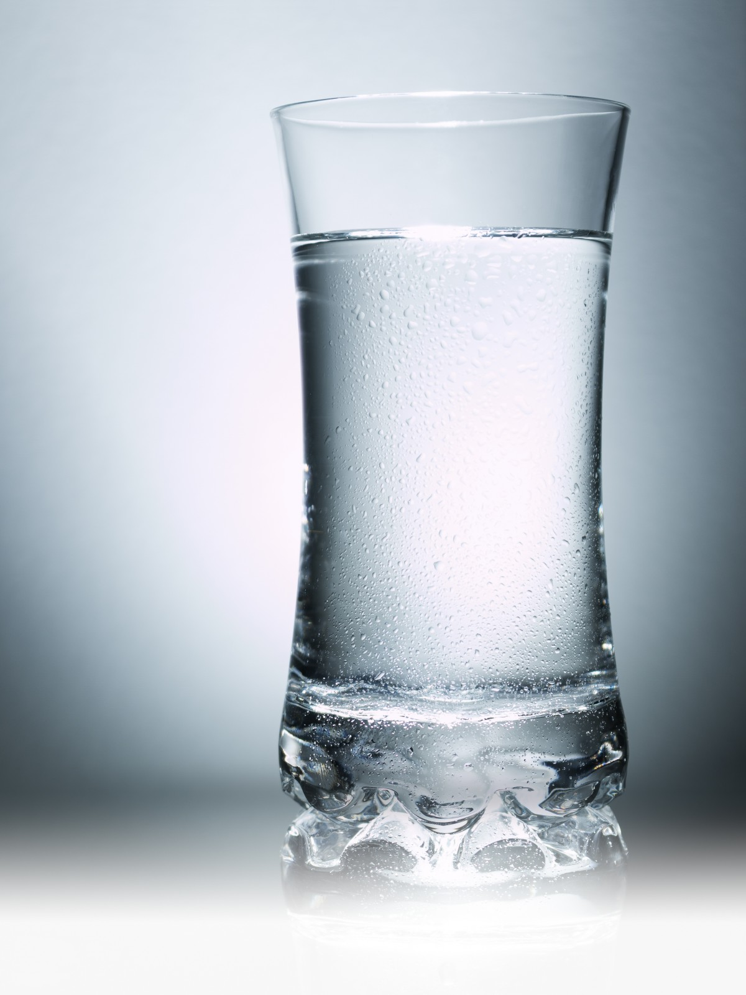
Wasser

Slide 9
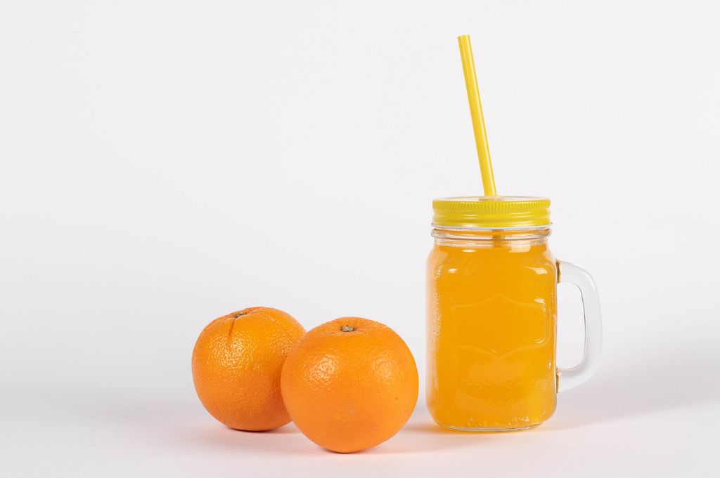
Orangensaft

Slide 10
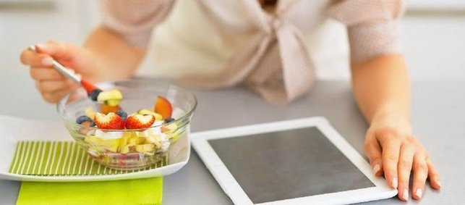
Ich esse Salat.

Slide 11
Ich esse Würste.

Slide 12
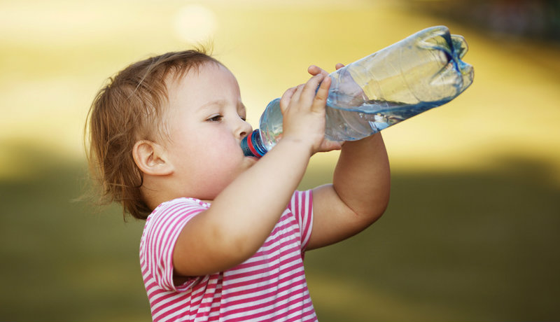
Ich trinke wasser.

Slide 13
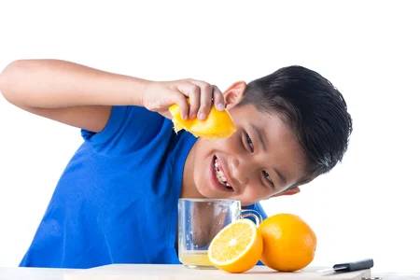
Ich trinke Orangensaft.

